Slide 1
Из опыта работы по здоровьесберегающей деятельности учителей начальной школы
Учитель начальных классов ГОУ лицей № 179
Ховрычева Жанна Анатольевна

Slide 2
«Чтобы сделать ребёнка умным и рассудительным, сделайте его крепким и здоровым.»
Ж.-Ж. Руссо

Slide 3
Важные факторы здоровья школьников:
рациональное питание
соблюдение правил личной гигиены
соблюдение рационального режима суток
формирование полезных привычек
безопасное поведение на улице , в игре
ежедневная двигательная активность
ежеурочная физическая пауза
профилактические упражнения

Slide 4
Здоровьесберегающая деятельность учителя
«Забота о здоровье – это важнейший труд воспитателя.
От жизнедеятельности, бодрости детей зависит их духовная жизнь, мировоззрение, умственное развитие, прочность знаний, вера в свои силы…»
В.А.Сухомлинский

Slide 5
Направления здоровьесберегающей деятельности учителя:
интеграция здоровьесберегающего содержания в предметы учебного плана
использование здоровьесберегающего потенциала педагогических технологий
специальные здоровьесберегающие технологии
соблюдение норм СанПИН
внеклассная работа и работа с родителями
личный пример учителя и влияние его личности на учащихся

Slide 6
Интеграция здоровьесберегающего содержания в предметы учебного плана
Русский язык
Работа с текстами, предложениями о здоровье.
Например, использование пословиц.
Чистота- залог здоровья.
Здоровье разум дарит.
Кто долго жуёт, тот долго живёт.

Slide 7
Интеграция здоровьесберегающего содержания в предметы учебного плана
Русский язык
Разбор слов по составу.
Например:
Ухо – подушка – заушница – заушная область.

Slide 8
Интеграция здоровьесберегающего содержания в предметы учебного плана
Математика
Решение задач со здоровьесберегающим содержанием.
Например:
Виктор Перестукин из «Страны невыученных уроков» составил себе такое расписание на сутки: 4 часа – чтение умных книг; 9 часов – совершение добрых дел; 2 часа– прием пищи (завтрак, обед, ужин); 6 часов – занятие спортом; 8 часов на сон. Выполним ли его план?

Slide 9
Интеграция здоровьесберегающего содержания в предметы учебного плана
Математика
Выполнение заданий со здоровьесберегающим содержанием с нахождением ключа к ответу
Например:
Решите уравнения, найдите сумму корней уравнений и узнаете, какой химический элемент наиболее эффективен для предупреждения развития
кариеса зубов.
х + 143 = 450 у : 3 = 24 560 - b = 222
653 - медь, 1383 - хлор, 717 - фтор,
1003 - железо, 1161 - кальций
Можете ответить не решая?

Slide 10
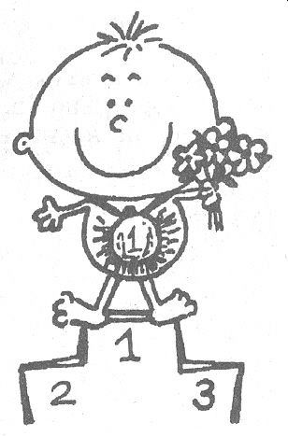
Использование здоровьесберегающего потенциала педагогических технологий:
Личностно-ориентированное обучение
Педагогика сотрудничества
Гуманно-личностные технологии
Технология уровневой дифференциации обучения
Проектный вид учебной деятельности
Игровые технологии
ИКТ
Все получится!

Slide 11
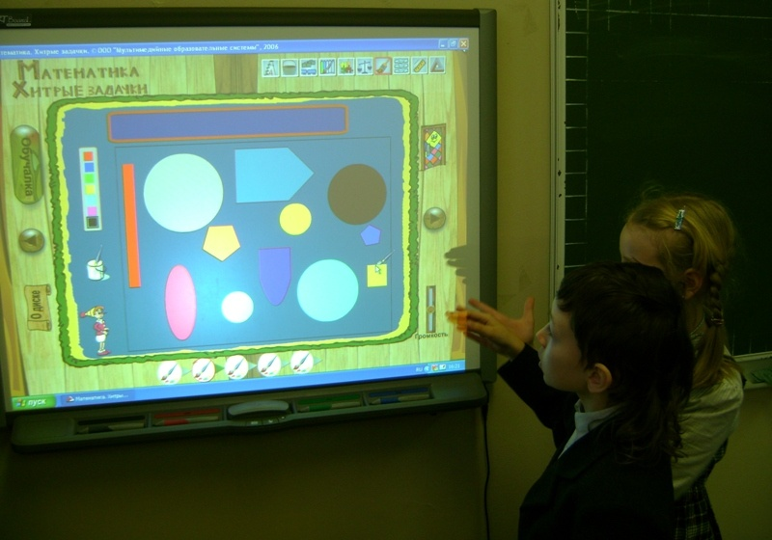
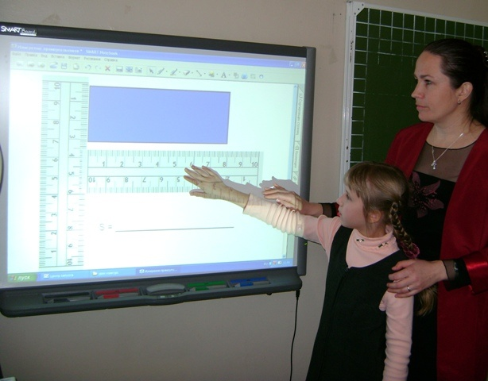
Работа с интерактивной доской

Slide 12
Специальные здоровьесберегающие технологии
формирование правильной осанки
профилактика ослабления зрения
ежеурочная физическая пауза
подвижный образ обучения на уроках, смена поз
чередование видов учебной деятельности
музыкотерапия

Slide 13
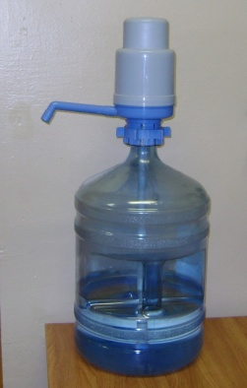
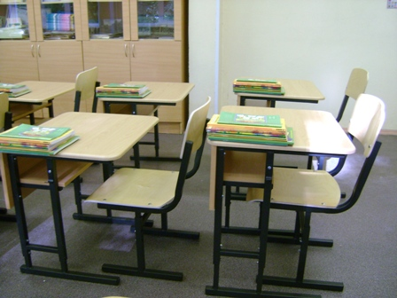
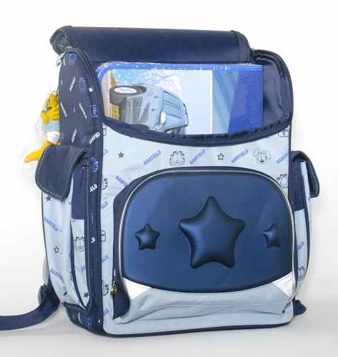
Соблюдение норм СанПИН
проветривание
наличие в классе питьевой воды
посадка в классе, регулярная пересадка
соответствие парт росту учащихся
оптимальные объем и сложность домашнего задания
наполняемость
портфеля школьника

Slide 14
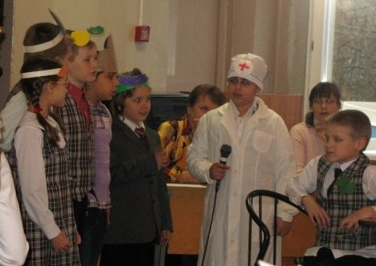
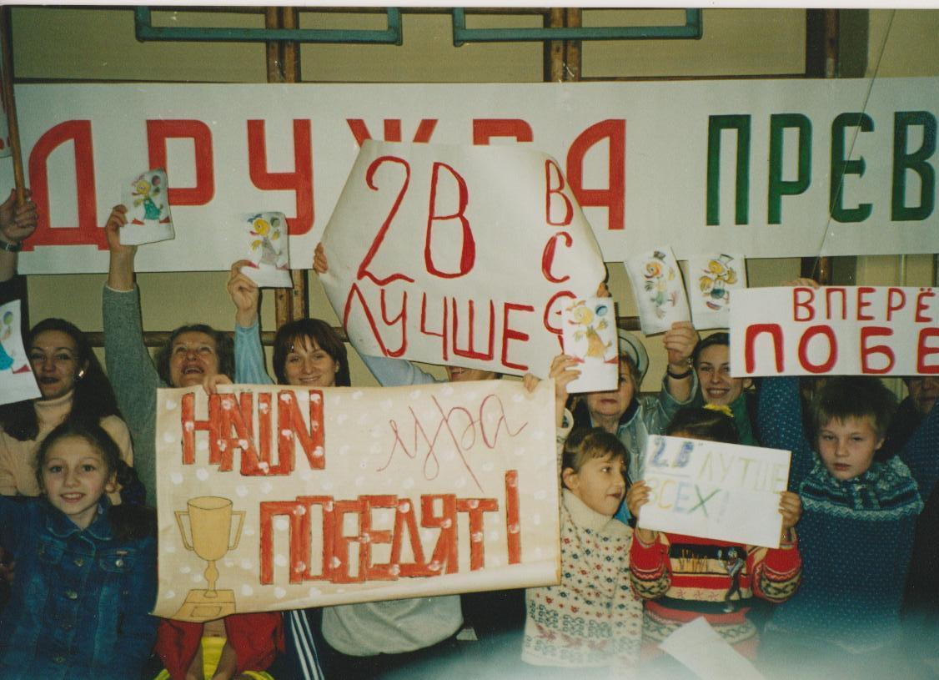
Внеклассная работа и работа с родителями
Классные часы, беседы
Тематические родительские собрания, лекции
Внеклассные мероприятия
Участие в конкурсах

Slide 15

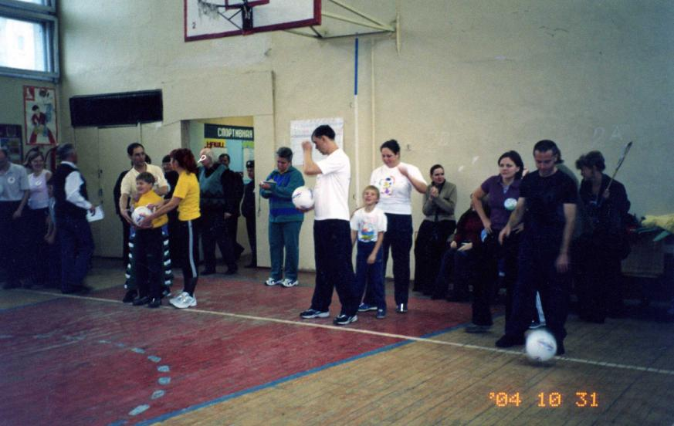
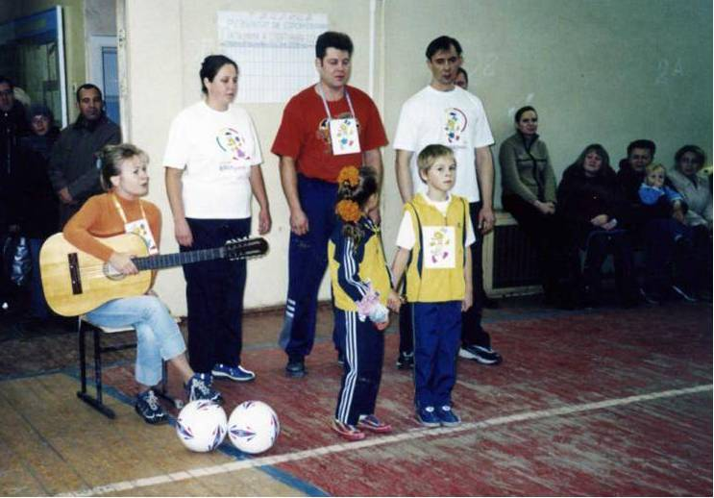
Спортивная игра
«Папа, мама и я
- спортивная семья»

Slide 16
КОНФЕРЕНЦИЯ
из цикла «Помоги себе сам»
«Путешествие
на
Чистый остров»
3-4 классы

Slide 17
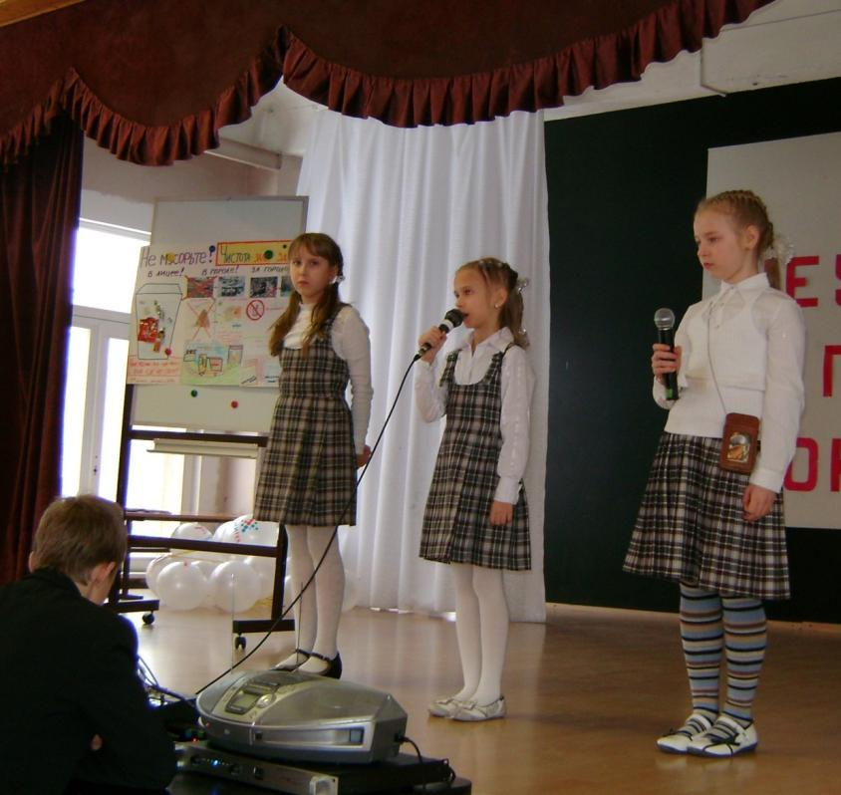
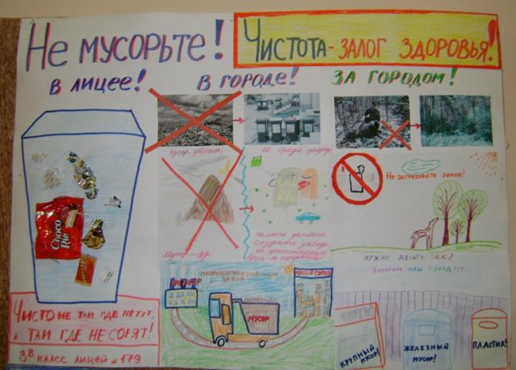
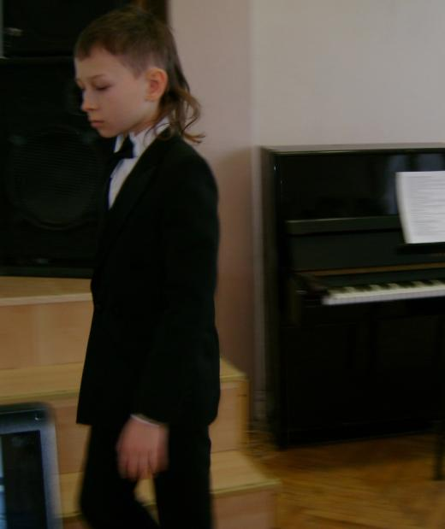
Доклад - Крылова Полина,
Богданова Алина,
Кравцова Кира
Музыкальный номер - Чистиков Илья
3-в класс

Slide 18
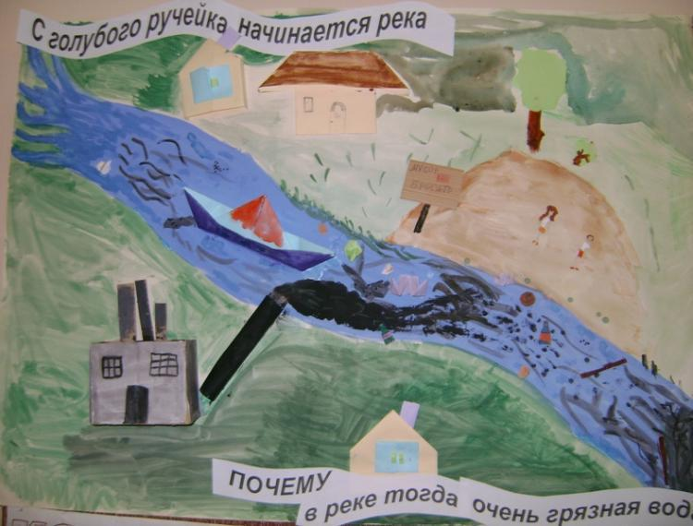
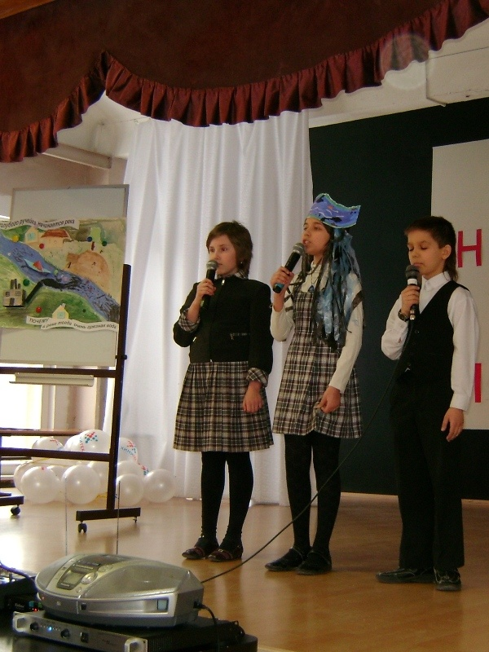
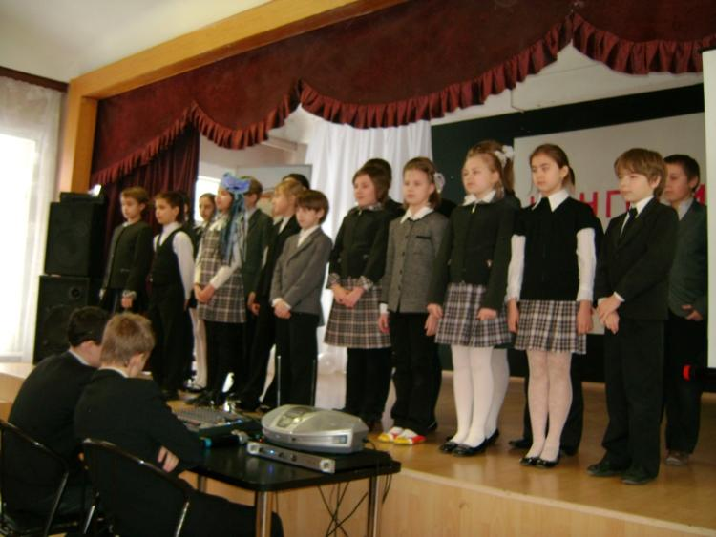
Доклад - Дроздова Алеся,
Жукова Наташа,
Фомкин Никита
Музыкальный номер - песня «Ручеёк»
4-б класс

Slide 19
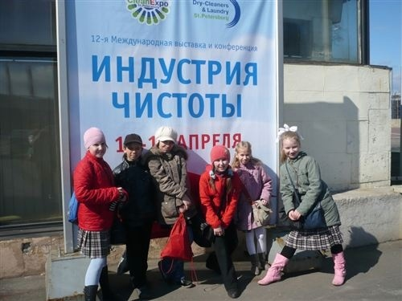
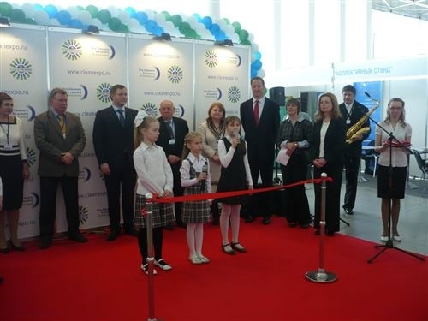
Выступление на международной выставке и конференции «Индустрия чистоты» в апреле 2010 года

Slide 20
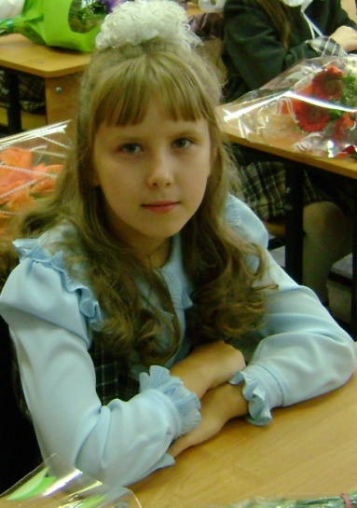
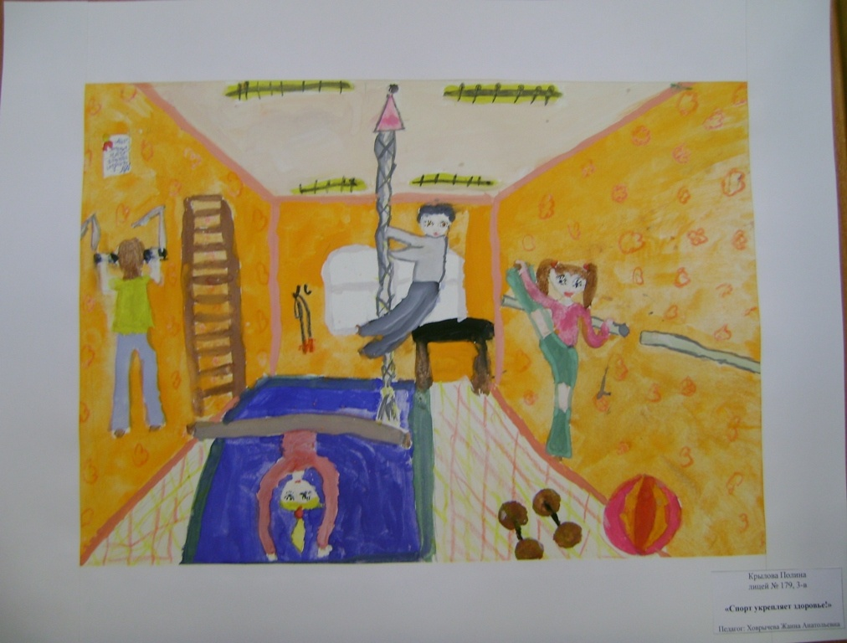
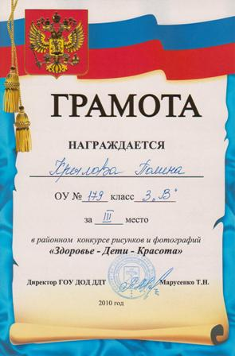
Конкурс рисунков "Здоровье - дети - красота"
Участники: 3-в Кравцова Кира, Суковатицын Ваня,
Крылова Полина, 2-в Соловьёв Витя
Призёр - 3 место - Крылова Полина 3-в класс
учитель - Ховрычева Жанна Анатольевна

Slide 21
Личный пример учителя и влияние его личности на учащихся
Стиль педагогического общения учителя с учащимися
Степень реализации учителем индивидуального подхода к ученикам
Личностные и психологические особенности учителя, его характера и эмоциональных проявлений
Чувство меры и такта в пропаганде здорового образа жизни
Состояние здоровья учителя, его образ жизни и отношение к своему здоровью
Обремененность учителя личными и производственными проблемами и его способность к переключению

Slide 22
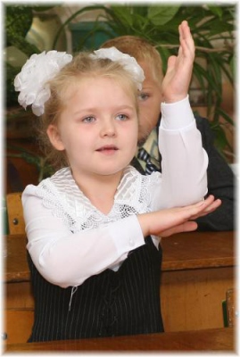
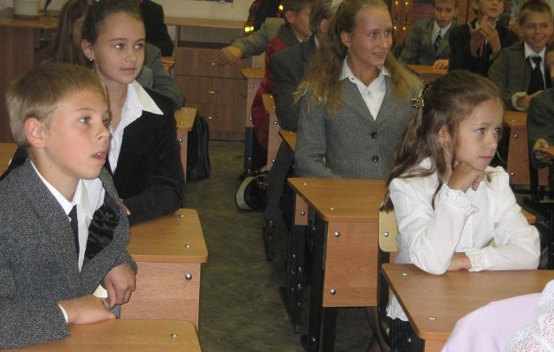
Критерии урока удачного с точки зрения сохранения здоровья учеников
отсутствие усталости у детей и учителя
положительный эмоциональный настрой
удовлетворение от сделанной работы
желание продолжать работу

Slide 23
Спасибо за внимание!

